Slide 1

Java Java먹기
6주차 – 추상클래스, 인터페이스

Slide 2

추상클래스
상속에 대해 강의를 잘 들었나요??
추상클래스도 부모 클래스의 특징을 받아온다는 특징이 있는데…
뭐가 다를까!!!

Slide 3

추상클래스
Class JavaDeveloper extends Developer {
@Override
public Develop(){
System.out.println(“자바로 코딩 중”);
}
}
Class Developer {
public Develop(){ //메서드 정의
System.out.println(“코딩 중”);
}
}
Class Cdeveloper extends Developer {
@Override
public Develop(){
System.out.println(“C++로 코딩 중”);
}
}

Slide 4
추상클래스
Class JavaDeveloper extends Developer {
@Override
public Develop(){
System.out.println(“자바로 코딩 중”);
}
}
얘는 메소드가 있는데 실행을 안시키는 상황
Class Developer {
public Develop(){
System.out.println(“코딩 중”);
}
}
Class Cdeveloper extends Developer {
@Override
public Develop(){
System.out.println(“C++로 코딩 중”);
}
}

Slide 5
추상클래스
그러면 부모클래스의 메소드 내용을 만들 필요가 있을까??
이 메소드를 나와 비슷한 모든 클래스가 가지고는 있어야 하는데…
나를 상속받는 애들은 이 메소드를 항상 재정의해서 쓸 거란 말이지…
그러면 선언만 하고, 자식클래스들한테 구현하라 하자!!
메서드의 선언부만 남기고 구현부는 ;로 대체
구현부가 없으므로, 메소드에 abstract 키워드로 추상 메서드라고 표시
메서드가 선언되지 않으면 클래스로 객체를 만들 수 없음 = abstract class로 표시

Slide 6
추상클래스
요렇게!!
다른 메서드들도 정의해도 됨!!!
Class Developer {
public Develop(){
System.out.println(“코딩 중”);
}
}
abstract Class Developer {
public abstract Develop();
}

Slide 7
추상클래스 특징
abstact 클래스는 상속 전용 클래스다
구현부가 없는 메서드가 있으므로, 객체를 생성할 수 없음!
상위 클래스 타입으로 자식을 참조할 수는 있음
상속받은 메서드를 구현하지 않으면, 상속받은 자식클래스가 다시 또 추상클래스가 되어야 함
Developer D = new JavaDeveloper(); //가능
Developer D1 = new Developer(); //불가능

Slide 8
추상클래스 사용 이유
구현을 강제해서, 나중에 복잡해졌을때 빼놓고 구현하는 일이 없도록 함

Slide 9
인터페이스
메서드가 전부 추상클래스라면!!!!
인터페이스가 된다. – 더 이상 클래스가 아녀!(추상클래스로 놔둬도 됨 ㅎㅎ)
인터페이스는 abstract 대신에 interface를 쓴다!
그 자체로는 객체(인스턴스)를 생성할 수 없다
인터페이스 내부의 메서드를 구현해 줄 클래스가 필요해용
클래스에서 interface를 주입받을 때는 implements를 씁니다
내부의 요소는 상수만 선언 가능! //public static final //바꿀 수 없는 값

Slide 10
인터페이스
인터페이스가 인터페이스를 상속 받을 수 있음
다중 상속이 가능!!
왜…? 메서드 겹치면 누구 껀지 모르잖아요…
누가 구현하라고 했든 상관이 없다~~ 왜냐면 어차피 메서드 이름만 들어오니까~~
코드로 실습해봅시당

Slide 11
인터페이스 필요성
표준화 처리 가능
개발 기간 단축 가능
서로 관계가 없는 클래스들에게 인터페이스 통해 관계를 맺을 수 있음
인터페이스를 통한 간접적인 클래스 사용으로 손쉬운 모듈 교체 지원
독립적 프로그래밍 가능 // 선언과 구현 독립적으로 가능

Slide 12
default ,static method
default method
인터페이스에 사실은 구현부가 있는 메서드를 작성할 수 있음
메서드 앞에 default라는 키워드를 작성해야 함
Public 접근 제한자를 사용해야 하며, 생략 가능
interface Developer extends 000,0000{
public Develop(){
System.out.println(“코딩 중”);
}
}

Slide 13
static method
클래스의 static 메서드와 사용 방법이 동일
인터페이스 이름으로 메서드에 접근하여 사용

Slide 14
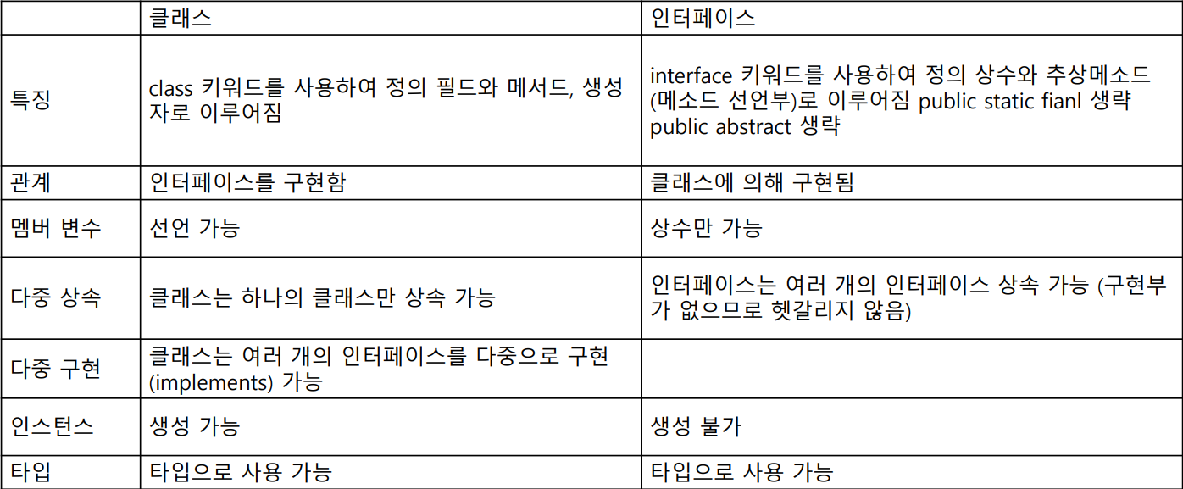
클래스 vs 인터페이스

Slide 15
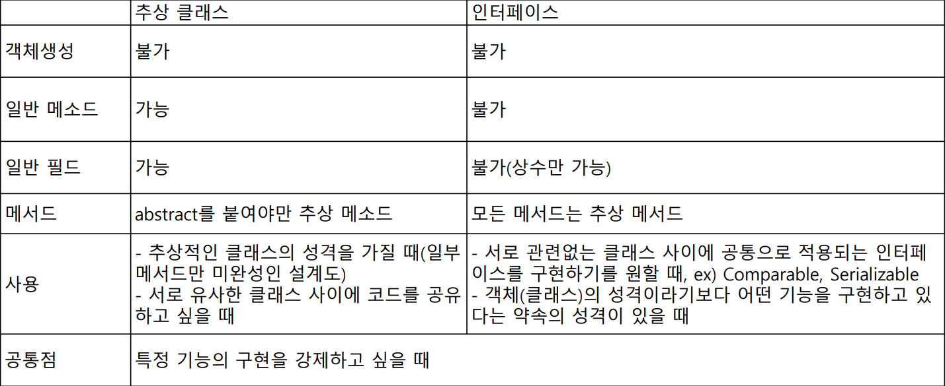
추상클래스 vs 인터페이스

Slide 16
제너릭
참고자료로만 넣어 놓을게용

Slide 17
과제!!
5주차 – 제가 수업시간에 제대로 설명 못하고 넘어간 부분이 있을텐데요;; 그 부분을 간단히 정리해서 갠톡으로 보내주세요! 알려드린 사이트만 참고해도 되고, 다른 사이트를 참고하셔도 됩니당. 분량은 상관없는데 복붙하더라도 한 번 읽어보고, 본인의 형식으로 한 번 수정해주세요!!
6주차(방금 수업) – 본인과 남들의 공통점과 차이점을 생각해보고, 공통점은 인터페이스와 추상클래스를 각각 1개 이상씩 사용하고, 차이점은 본인을 나타내는 클래스 안에 선언해서 본인을 나타내는 클래스를 만들어보세용
6주차는 단톡에 워크스페이스를 압축해서 올려주세요!!

Slide 18
다음시간엔
7주차 – 자바로 알고리즘 풀기~~
8주차는 뒤풀이 를 할까요?? 다들 오려나?? 일단 생각해보장 강의는 올라갈 겁니다
7,8주차가 알고리즘 == 입출력 이런거 다룰겁니다.

